Slide 1



第10章 网络安全
索取资料 技术交流
视频教学网站
www.91xueit.com
韩立刚老师QQ 458717185
微信：hanligangdongqing
微信支付 78元 韩老师签名送书 并能获得课程所需软件 文档 /

Slide 2
应用层
应用层安全协议
应用层
SSL/TLS
增加安全套接字层
SSL/TLS
TCP
TCP
IP
网络层安全IPSec
IP
网络接口层
网络接口层
Internet

Slide 3
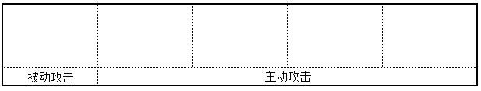
源点
终点
源点
终点
源点
终点
源点
终点
截获
篡改
恶意程序
拒绝服务

Slide 4
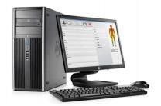

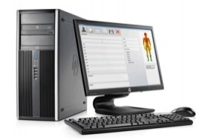

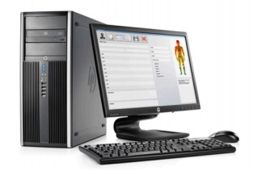
Internet
在此计算机安装抓包工具，可捕获内网计算机上网流量
内网
拨号服务器

Slide 6


DNS劫持
钓鱼网站
113.207.33.16
23.20.12.18
Internet
黑客工具将域名解析结果修改成23.20.12.18
2
解析结果113.207.33.16
DNS服务器
内网
拨号服务器
3
解析www.icbc.com.cn
23.20.12.18
1
4
http://www.icbc.com.cn/

Slide 7
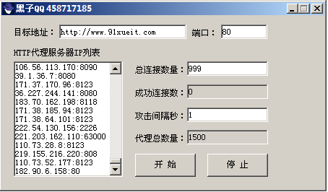
DDOS攻击示意图
网络堵塞
骨干网
机房路由器
攻击目标
攻击者
Web代理服务器

Slide 8
C
？？？
D解密算法
A
加密密钥K
截获密文Y
解密密钥K
B
密文Y
密文Y
E加密算法
Internet
D解密算法
明文X
明文X

Slide 9
B的公钥PKB
截获 B的公钥PKB
C
D解密算法
1
B的公钥PKB
截获密文Y
B的私钥SKB
A
B
2
密文Y
密文Y
3
E加密算法
Internet
D解密算法
明文X
明文X

Slide 10
A
B
B的私钥SKB
对称密钥
123abc
123abc
非对称解密
123abc
500M文件
3
500M文件
对称加密
1
123abc
B的公钥PKB
500M文件
对称解密
500M文件
4
123abc
非对称加密
123abc
2

Slide 11
A
B
A的私钥SKA
A的公钥PKA
文件
哈希函数
摘要
摘要
摘要
摘要
加密
解密
A的公钥PKA
对比这两个摘要
文件
文件
哈希函数
摘要
数字签名过程
验证数字签名过程

Slide 12
CA的私钥
CA的公钥
CA
发证
B
CA私钥签名
B信任该CA
A的数字证书
个人信息
A的私钥SKA
A的公钥PKA
CA私钥签名
CA的公钥
A
先验证Ａ的公钥PKA
A的公钥PKA
A的私钥SKA
A的公钥PKA
文件
哈希函数
摘要
摘要
摘要
摘要
加密
解密
再验证A的签名
对比这两个摘要
A的公钥PKA
文件
文件
哈希函数
摘要
数字签名过程
验证数字签名过程

Slide 13
Sohu.com
邮件服务器
CA
Internet
发送数字签名邮件
Windows2003
接收数字签名邮件
颁发电子邮件证书
WindowsXP1
dongqing91@sohu.com
WindowsXP2
dongqing081@sohu.com

Slide 14
应用层
应用层
SSL/TLS
增加安全套接字层
SSL/TLS
TCP
TCP
IP
IP
网络接口层
网络接口层
Internet

Slide 15
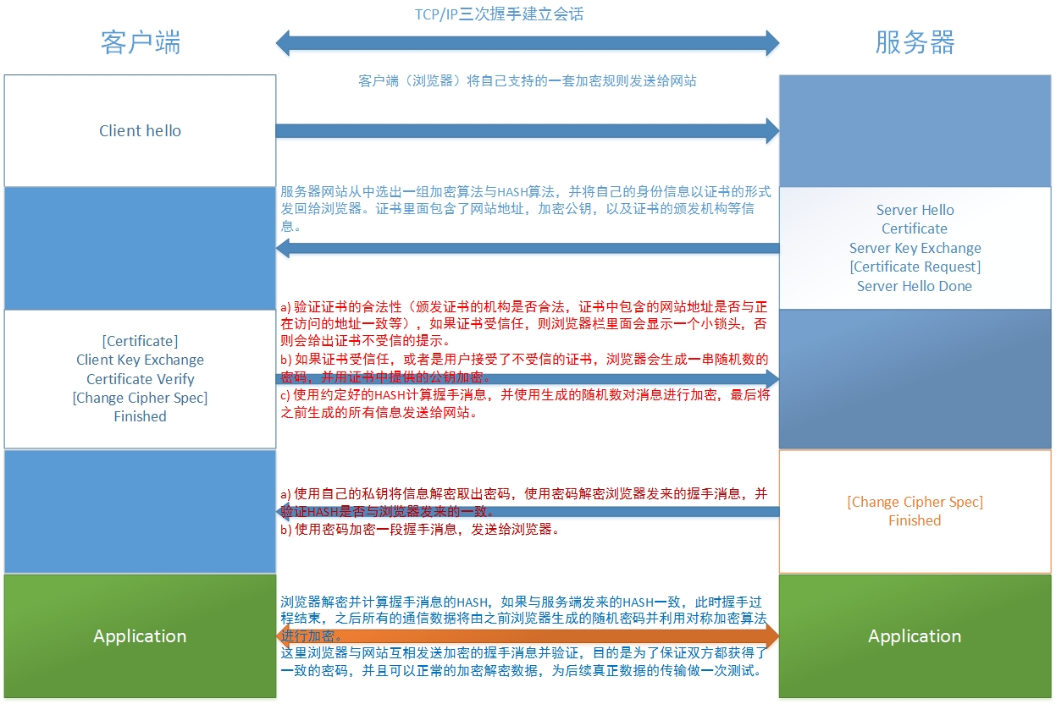

Slide 16
浏览器A
服务器B
客户端（浏览器）支持的加密算法
协商加密算法
协商加密算法
网站选定的加密算法，网站数字证书，
鉴别服务器证书，产生秘密数，用秘密数产生会话密钥
验证服务器证书，用B的公钥加密“秘密数”
会话密钥产生完成
用秘密数产生会话密钥
数据传输（用会话密钥加密）
t
t

Slide 17
根CA向子CA发证
根 CA
根CA公钥
根CA私钥
根CA签名
子CA公钥
子CA私钥
子CA给最终用户发证
从属 CA（子CA）
从属 CA（子CA）
Web网站
子CA签名
从属 CA（子CA）
Baidu私钥
baidu公钥

Slide 18
客户端
Web
根CA签名
1
根CA公钥
子CA证书
子CA公钥
2
子CA签名
百度证书
baidu公钥

Slide 19
1.源地址12.1.27.56目标地址12.101.2.13
2.32位连接标识符（比如2049907213）
3.所使用加密类型（如，3DES）
4.完整性检查的类型（比如，MD5）
5.鉴别使用的密钥（比如，ab2）
Web
Client
SA1
12.101.2.13
12.1.27.56
SA2
1.源地址12.1.27.56目标地址43.15.72.87
2.32位连接标识符（比如2049907853）
3.所使用加密类型（如，DES）
4.完整性检查的类型（比如，MD5）
5.鉴别使用的密钥（比如，abc）
SQL
43.15.72.87

Slide 20
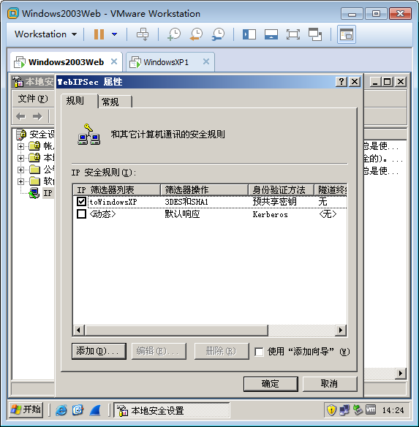

Slide 21
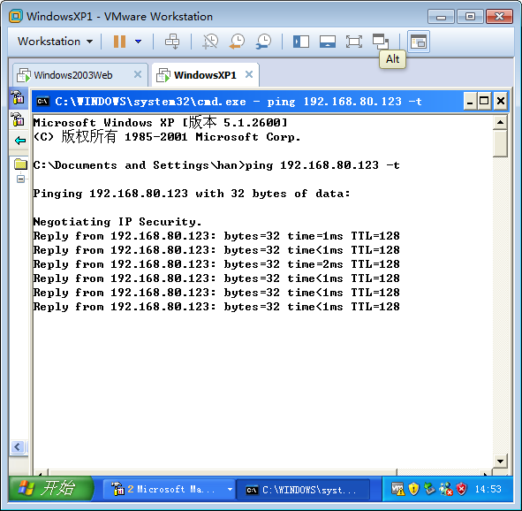
安全协商

Slide 22
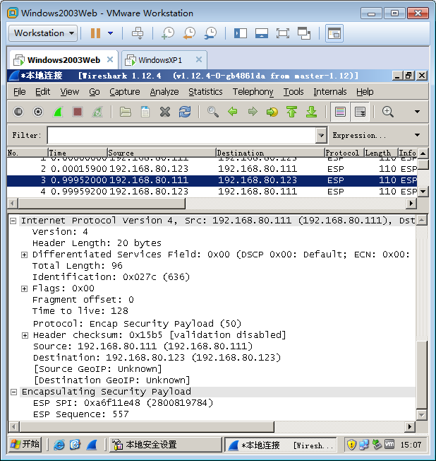
协议号
SPI
序号

Slide 23
IPSec数据报
鉴别部分
加密部分
IPSec首部
ESP首部
传输层报文或IP数据报
ESP尾部
ESP MAC
SPI
序号
填充
填充长度
下一个首部

